Slide 1
CULTURA MATERIAL
O debate nas diferentes áreas das ciências sociais e humanas

Slide 2
A CULTURA MATERIAL e a
ARTE DA AMÉRICA INDÍGENA
um debate sobre os conceitos:
ARTE
REPRESENTAÇÃO
MATERIALIDADE
AGENCIA
ONTOLOGIAS

Slide 3
História
Antropologia
CULTURA
MATERIAL
Arqueologia
Museologia

Slide 4
CULTURA MATERIAL
e o estudo dos objetos...
“Os estudos antropológicos sobre objetos, aquilo que se convencionou denominar de cultura material, estão presentes desde os inícios mais remotos da disciplina.
Certamente, essa denominação, cunhada nas origens acadêmicas da antropologia, vem passando por uma série de reformulações, respaldadas por posições teóricas e materiais etnográficos dos mais diferentes pontos geográficos.”
(Silva, S. B. 2011)

Slide 5
CULTURA MATERIAL
a antropologia e o estudo as manifetações materiais ...
“A antropologia, desde suas origens como disciplina acadêmica há pouco mais de 100 anos, teve como pauta de seus estudos as manifestações artísticas e materiais dos diversos grupos com os quais entrou em contato.”
“Os sistemas de objetos e de grafismos, os padrões arquitetônicos, as indumentárias e os adornos, sempre despertaram a atenção de uma série de profissionais da antropologia, na busca de suas relações com a cultura e a organização social específica de cada povo, de cada grupo investigado.”

Slide 6
CULTURA MATERIAL
a influência do positivismo e a busca da ”verdade”
“Os primeiros momentos dessa aproximação do “mundo europeu” com os diversos coletivos foram marcados por posições colonialistas, nas quais a busca e a interpretação de troféus materiais estiveram baseadas em princípios evolucionistas que objetivavam encaixar a produção material desses povos nos critérios etapistas da construção da explicação das diferenças.”

Slide 7
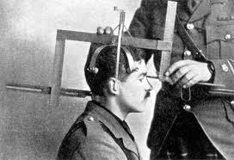

Slide 8
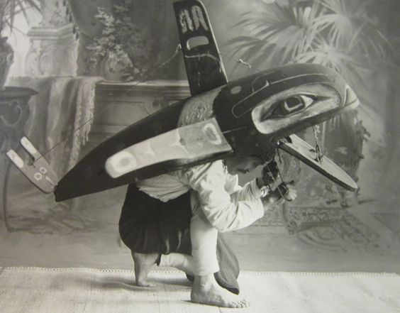
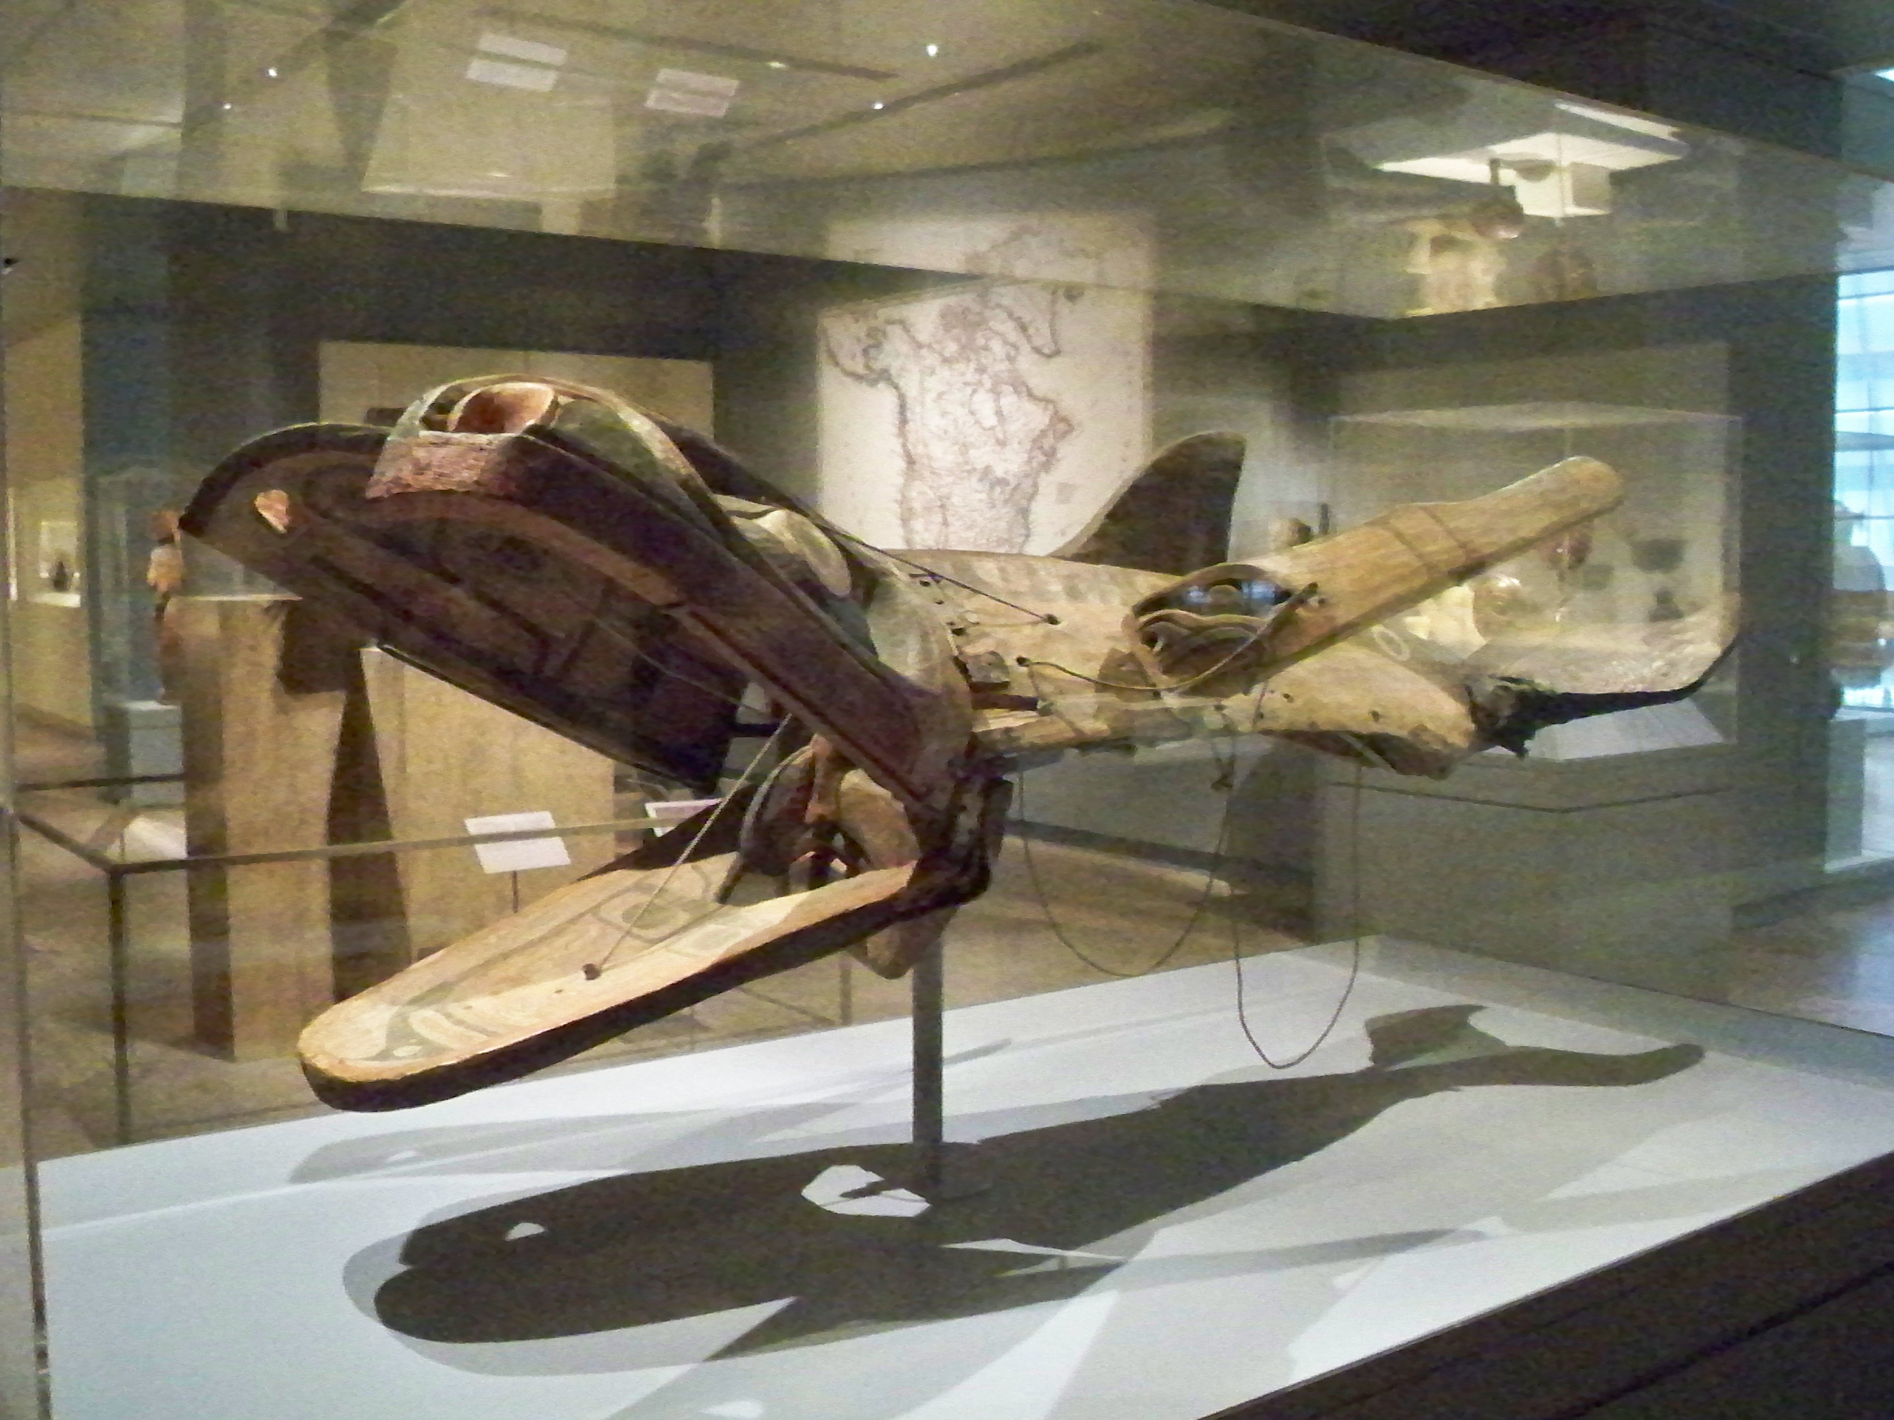
CULTURA MATERIAL
a antropologia e o estudo as manifetações materiais ...
ETNOCENTRISMO,
RELATIVISMO CULTURAL e os
MÚLTIPLOS CONCEITOS DE CULTURA

Slide 9
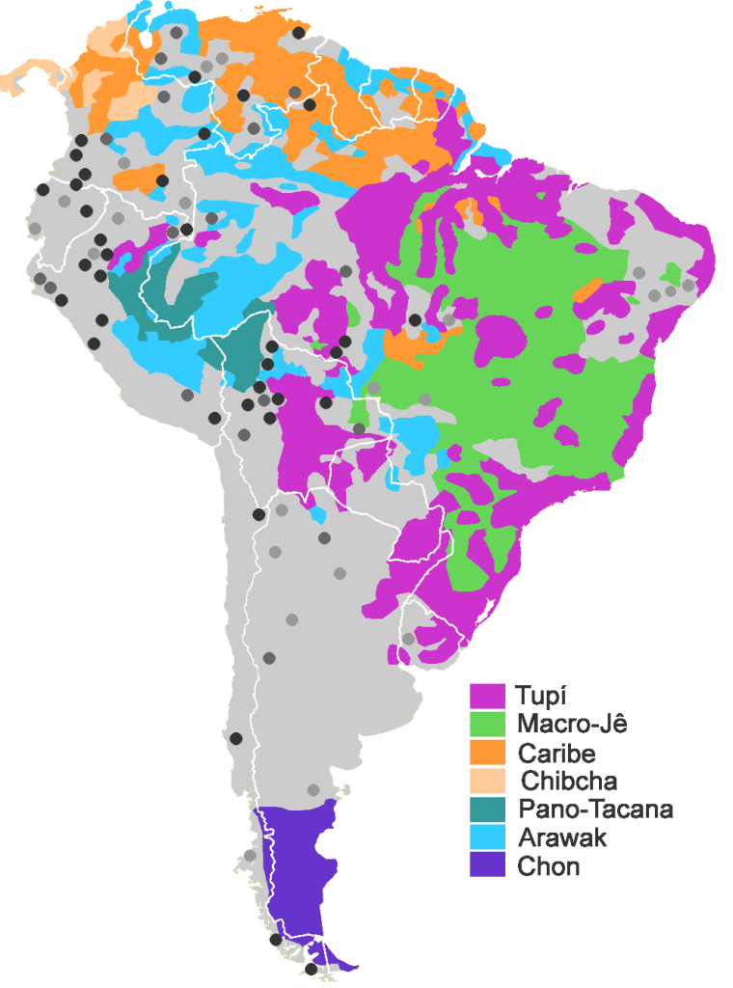
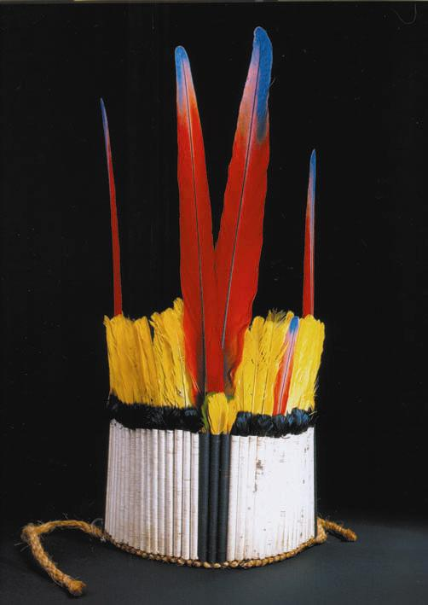

Slide 10
CULTURA MATERIAL
a historia e o desinteresse pelo registro material
“Os atributos intrínsecos dos artefatos incluem
apenas propriedades de natureza fisico-química:
forma geométrica, peso, cor, textura, dureza etc. etc.
Nenhum atributo de sentido é imanente. O fetichismo consiste, precisamente, no deslocamento de sentidos das relações sociais - onde eles são efetivamente gerados - para os artefatos [em si]...”
UBT Meneses – Cultura Material: documentos pessoais no espaço público (1997)

Slide 11
CULTURA MATERIAL
a seleção, os sentidos e as ressignificações
Por certo, tais atibutos são historicamente selecionados e mobilizados pelas sociedades e grupos nas operações de produção, circulação e consumo de sentido.
Por isso, seria vão buscar nos objetos o sentido dos objetos.
UBT Meneses – Cultura Material: documentos pessoais no espaço público (1997)

Slide 12
Anos 1980 Nova Museologia, Nova História, Arqueologia Pós-Processualistas, Virada(s) Ontológica(s) na Filosofia e Antropologia
“Com o declínio do interesse pelos amplos esquemas evolutivos e com um aumento das análises intensivas de sociedades específicas, o estudo da cultura material foi bastante abandonado em prol de um estudo da organização social, da mitologia e do ritual. Entretanto, a cultura material é uma parte importante da vida das pessoas. O que elas fazem, decoram e usam são parte integrante de sua cultura. Ignorar essas coisas é um erro tão grande quanto concentrar-se somente nelas.”(Seeger, 1980, p. 41).

Slide 13
CULTURA MATERIAL a lógica nativa, as categorias êmicas
“A arte e a cultura material nos coletivos indígenas das terras baixas da América do Sul têm sido trabalhadas ultimamente desde as lógicas nativas, com a tendência de refutar a noção de estética como categoria transcultural, utilizando-se das categorias êmicas presentes nessa arte...”
(Silva, S. B. 2011)

Slide 14
CULTURA MATERIAL a agência dos objetos
“... esses objetos [são] concebidos como presentificações de relações estabelecidas com alteridades não-humanas, especialmente divindades e demais habitantes do cosmos (animais, plantas, minerais, etc.), dotados de atributos humanos, ponto de vista, subjetividade e intencionalidade.
Nesse sentido, tais “objetos” são sujeitos, possuem agência e não são meras representações ...
(Silva, S. B. 2011)

Slide 15
O debate acadêmico: agência ou representação?
“Essa orientação não pretende deslegitimar as análises que enfatizam as manifestações artísticas e os sistemas de objetos como sistemas de representações, indicadores de processos identitários, de afirmação de sujeitos de direitos, de discursos variados e de importantes mensagens culturais neles contidos...”

Slide 16
?

Slide 17
?

Slide 18
?
?

Slide 19
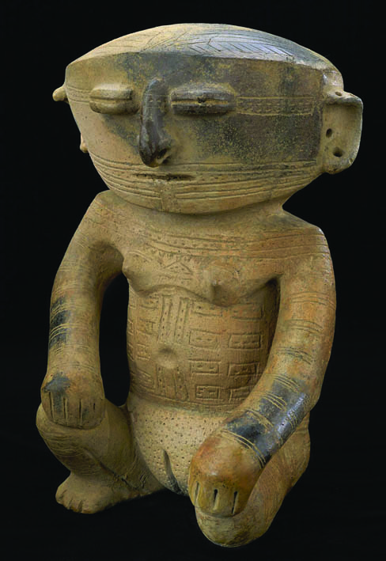
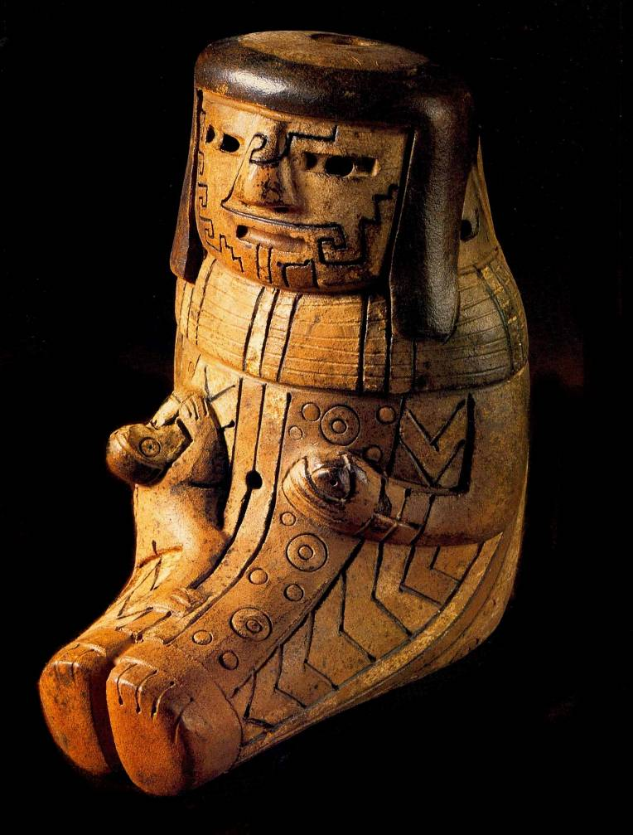

Slide 20
De que maneira a chamada virada ontológica na antropologia pode redefinir o que a ontologia moderna e ocidental é na prática e, ainda, oferecer o início de novo pluralismo ontológico?
Comparative Metaphysics: Ontology After Anthropology
Eds.Pierre Charbonnier, Gildas Salmon, and Peter Skafish
London/New york: Roman and Littlefild International,2017

Slide 21
VIRADA ONTOLÓGICA
filosofia da ciências
A virada ontológica da antropologia propôs uma mudança de foco nas ciências sociais: se antes a ontologia era única (ocidental moderna) e as epistemologias eram variantes, agora as ontologias passam a ser o centro (“a realidade”) e as epistemologias variantes.

Slide 22
VIRADA ONTOLÓGICA
filosofia da ciências
Mais do que buscar compreender as distintas
visões ou representações de mundo, o foco passou a ser a compreensão da co-exitencia de diferentes mundos como realidades...

Slide 23
BRUNO LATOUR
a proposta da teoria do ator-rede (TAR)
constatação de que a dicotomia entre “natureza” e “cultura” foi desafiada e fortemente abalada
cosmologias e socialidades que postulam a coexistência entre uma multiplicidade de “naturezas” e a partilha de uma mesma “cultura” com outras formas de vida, objetos e artefatos,

Slide 24
VIRADAS ONTOLÓGICAS?
aproximações e críticas no debate entre
a filosofia e a antropologia
a virada ontológica na antropologia formula questões essenciais:
o que acontece quando a antropologia social não mais coloca o antropos (o humano) no centro do mundo social?

Slide 25
Cultura material
agência ou representação?
A chamada ‘crítica representacional’ foi dirigida principalmente à ideia de que a produção do conhecimento era realizada de forma cumulativa, negligenciando o caráter inerentemente político da construção epistemológica

Slide 26
Cultura material
agência ou representação?
Com a virada ontológica, .... o conteúdo, a forma e a finalidade do que foi objeto de estudo passaram a ser encarados como questões a serem tratadas não somente como exigências acadêmicas como também como sociais e políticas mais amplas...
(MACDONALD 2011)

Slide 27
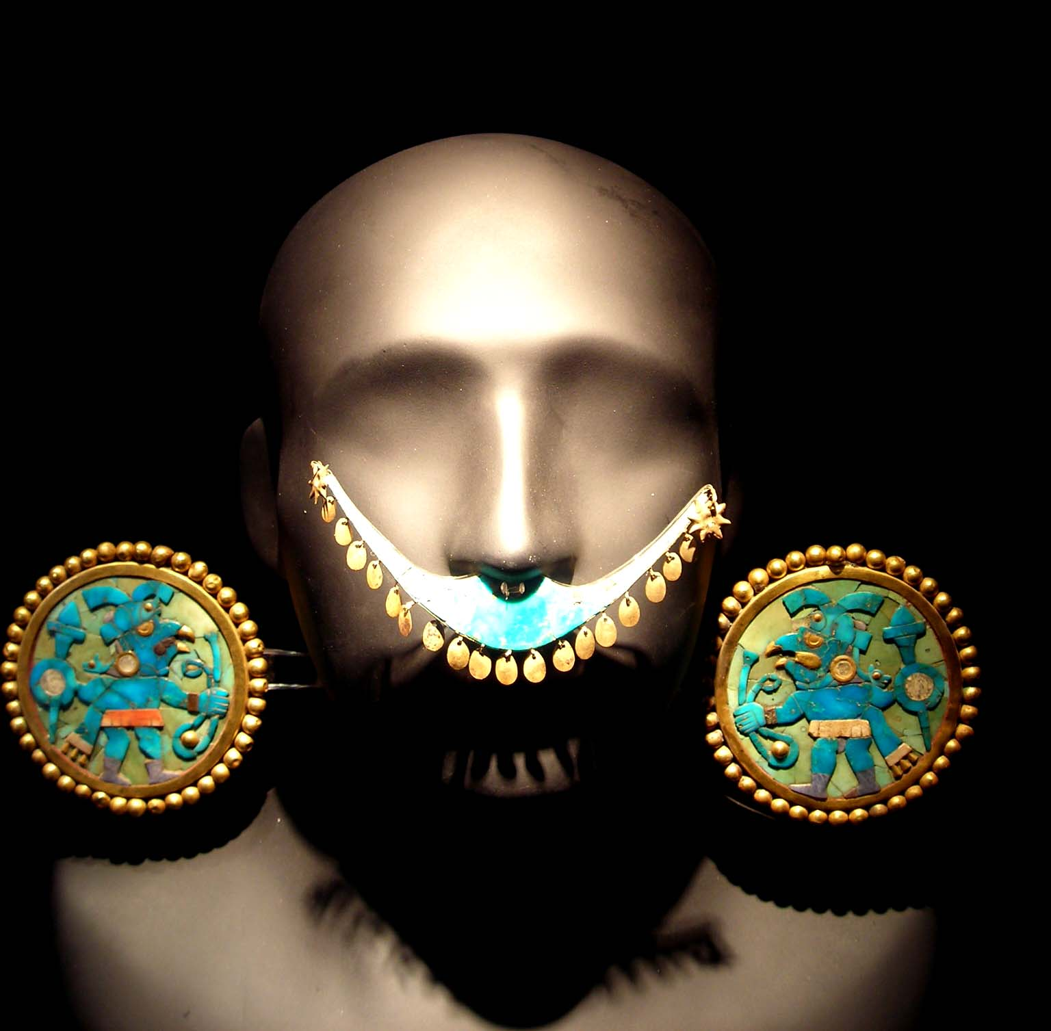
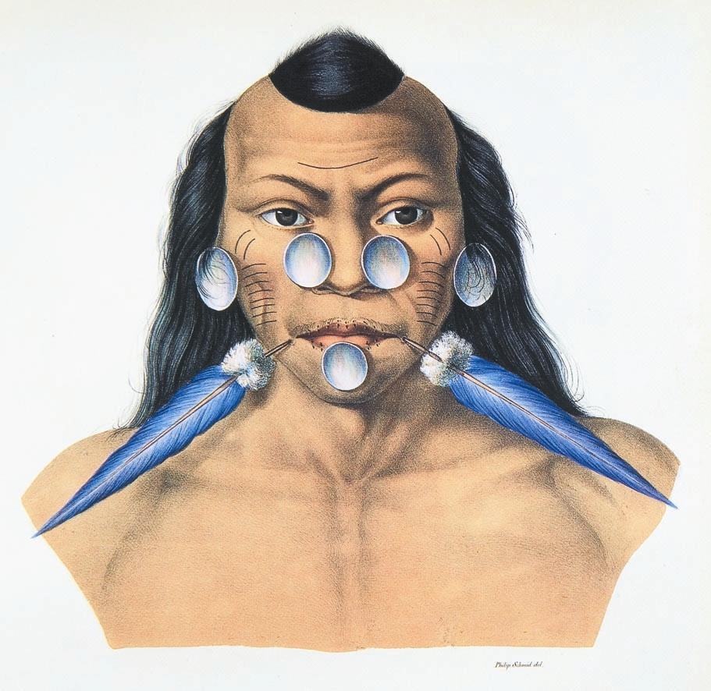
“Civilizados” x “Primitivos”

